Slide 1


بسم الله الرحمن الرحيم
الصف/ الثاني
اليوم /
التاريخ /
المادة / رياضيات
معلمة المادة / مباركة الزبيدي

Slide 2

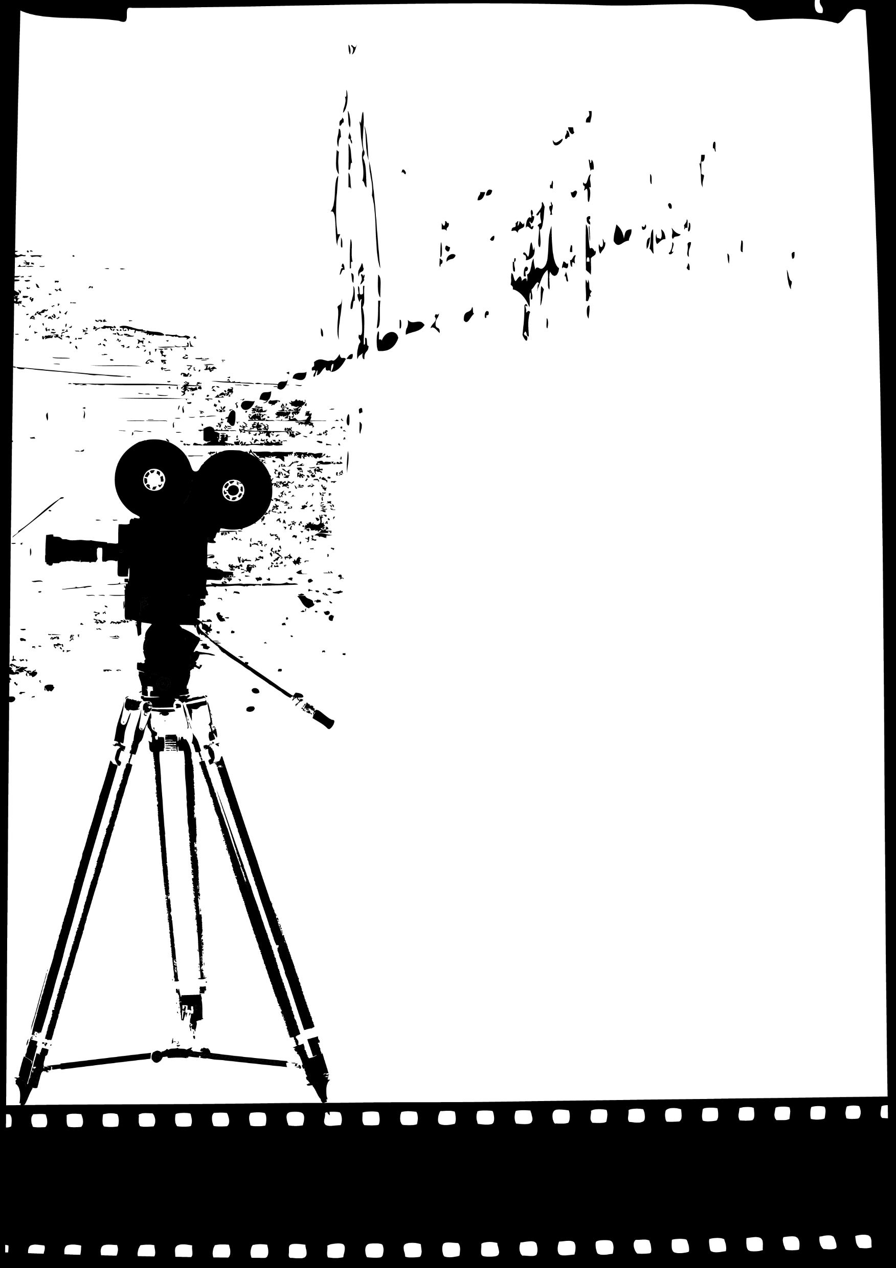
مراجعة ما سبق
أجمع بالعد التصاعدي ، آحاد أو عشرات :
23 +40=
33 + 2=
11 + 3 =
16 + 10 =
الشريط 4
الشريط 3
الشريط 2
الشريط 1

Slide 3
خطوات حل المسألة
الخطوة الثانية
الخطوة الأولى
أخطط
أفهم
الخطوة الرابعة
الخطوة الثالثة
أتحقق
أحل

Slide 4
عنوان درسنا /
أحل المسألة ( أحل عكسياً )
فكرة الدرس/
أحل المسألة عكسياً

Slide 5

مع إبراهيم مجموعة من الكتب العلمية . أعطى 3 منها لأخته هناء ، ثم أعطى كتابين منها لأخيه بدر ، وبقي معه 44 كتاباً ، فكم كتاباً كان مع إبراهيم في البداية ؟
كيف سأحل المسألة ؟
أحل عكسياً
ما معطيات في المسألة ؟ أضع خطاً تحتها.
ما المطلوب في المسألة ؟ أحوطه .
أخطط
أفهم
أحل باتجاه عكسي .
1- نبدأ بالكتب التي بقيت مع إبراهيم .
2- أجمع إليها عدد الكتب التي وزعها .
كان مع إبراهيم 49 كتاباً
أحل
49
=
3
+
2
+
44
أعود و أتحقق . هل إجابتي معقولة؟
نعم
أتحقق

Slide 6
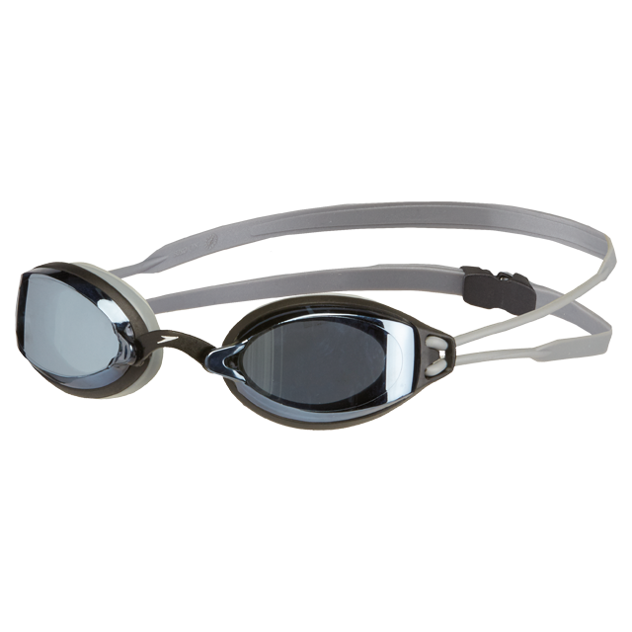
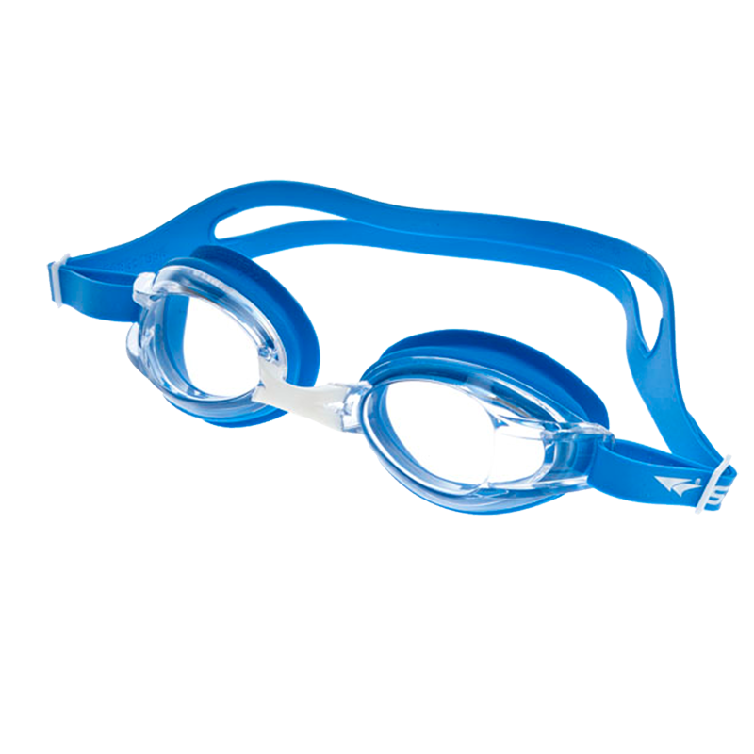
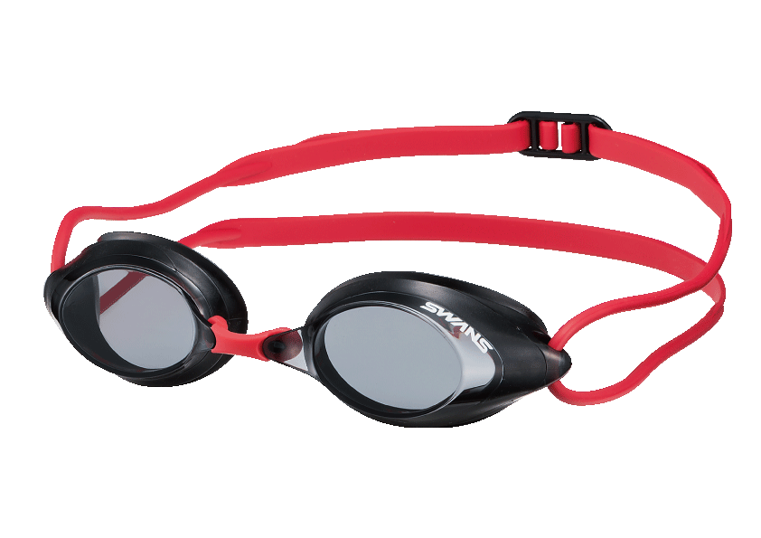

وزع المعلم على طلابه 23 نظارة للسباحة ، وبقي معه 10 نظارات .كم نظارة كانت معه قبل التوزيع ؟
كيف سأحل المسألة ؟
أحل المسألة عكسياً
ما معطيات في المسألة ؟ أضع خطاً تحتها.
ما المطلوب في المسألة ؟ أحوطه .
أخطط
أفهم
أحل باتجاه عكسي .
1- نبدأ بالباقي مع المعلم .
2- أجمع النظارات التي وزعها .
كان مع المعلم 33 نظارة للسباحة
أحل
33
=
23
+
10
أعود و أتحقق . هل إجابتي معقولة؟
نعم
أتحقق

Slide 7

أعطت خلود أخاها خالداً 5 وردات ، ثم أعطت 3 وردات لأختها هدى ، فبقي معها 5 وردات فقط . كم وردة كانت مع خلود في البداية ؟
كيف سأحل المسألة ؟
أحل عكسياً
ما معطيات في المسألة ؟ أضع خطاً تحتها.
ما المطلوب في المسألة ؟ أحوطه .
أخطط
أفهم
أحل باتجاه عكسي .
1- نبدأ بالباقي مع خلود .
2- أجمع الوردات التي وزعتها.
كان مع خلود 13 وردة
أحل
أحل
13
=
5
+
3
+
5
أعود و أتحقق . هل إجابتي معقولة؟
نعم
أتحقق

Slide 8


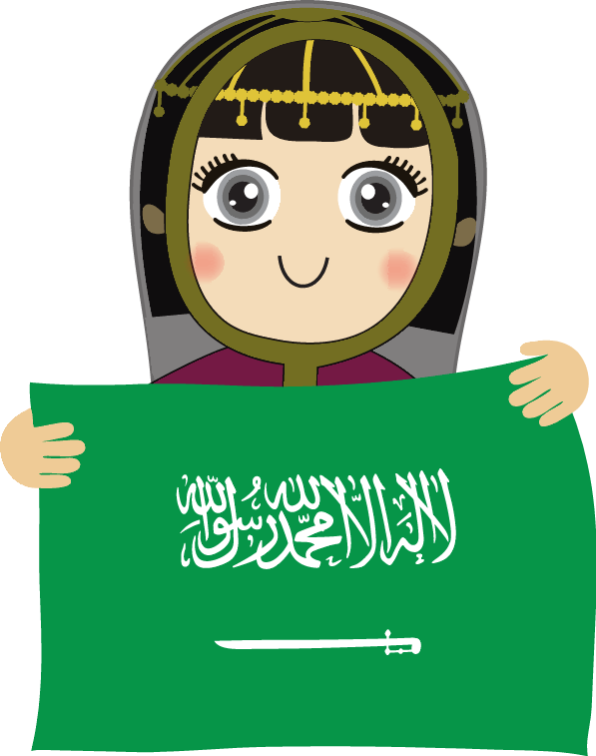
بمناسبة اليوم الوطني علق الطلاب في غرفة الفصل 20 بالوناً أخضر ، و22 بالوناً أبيض ، وبقي على الأرض 4 بالونات أخرى . ما مجموع البالونات التي أحضرها الطلاب إلى غرفة الفصل ؟
كيف سأحل المسألة ؟
أحل عكسياً
ما معطيات في المسألة ؟ أضع خطاً تحتها.
ما المطلوب في المسألة ؟ أحوطه .
أخطط
أفهم
أحل باتجاه عكسي .
1- نبدأ بالباقي على الأرض .
2- أجمع البالونات المعلقة .
علق الطلاب 46 بالوناً
أحل
=
+
+
46
20
22
4
أعود و أتحقق . هل إجابتي معقولة؟
نعم
أتحقق

Slide 9
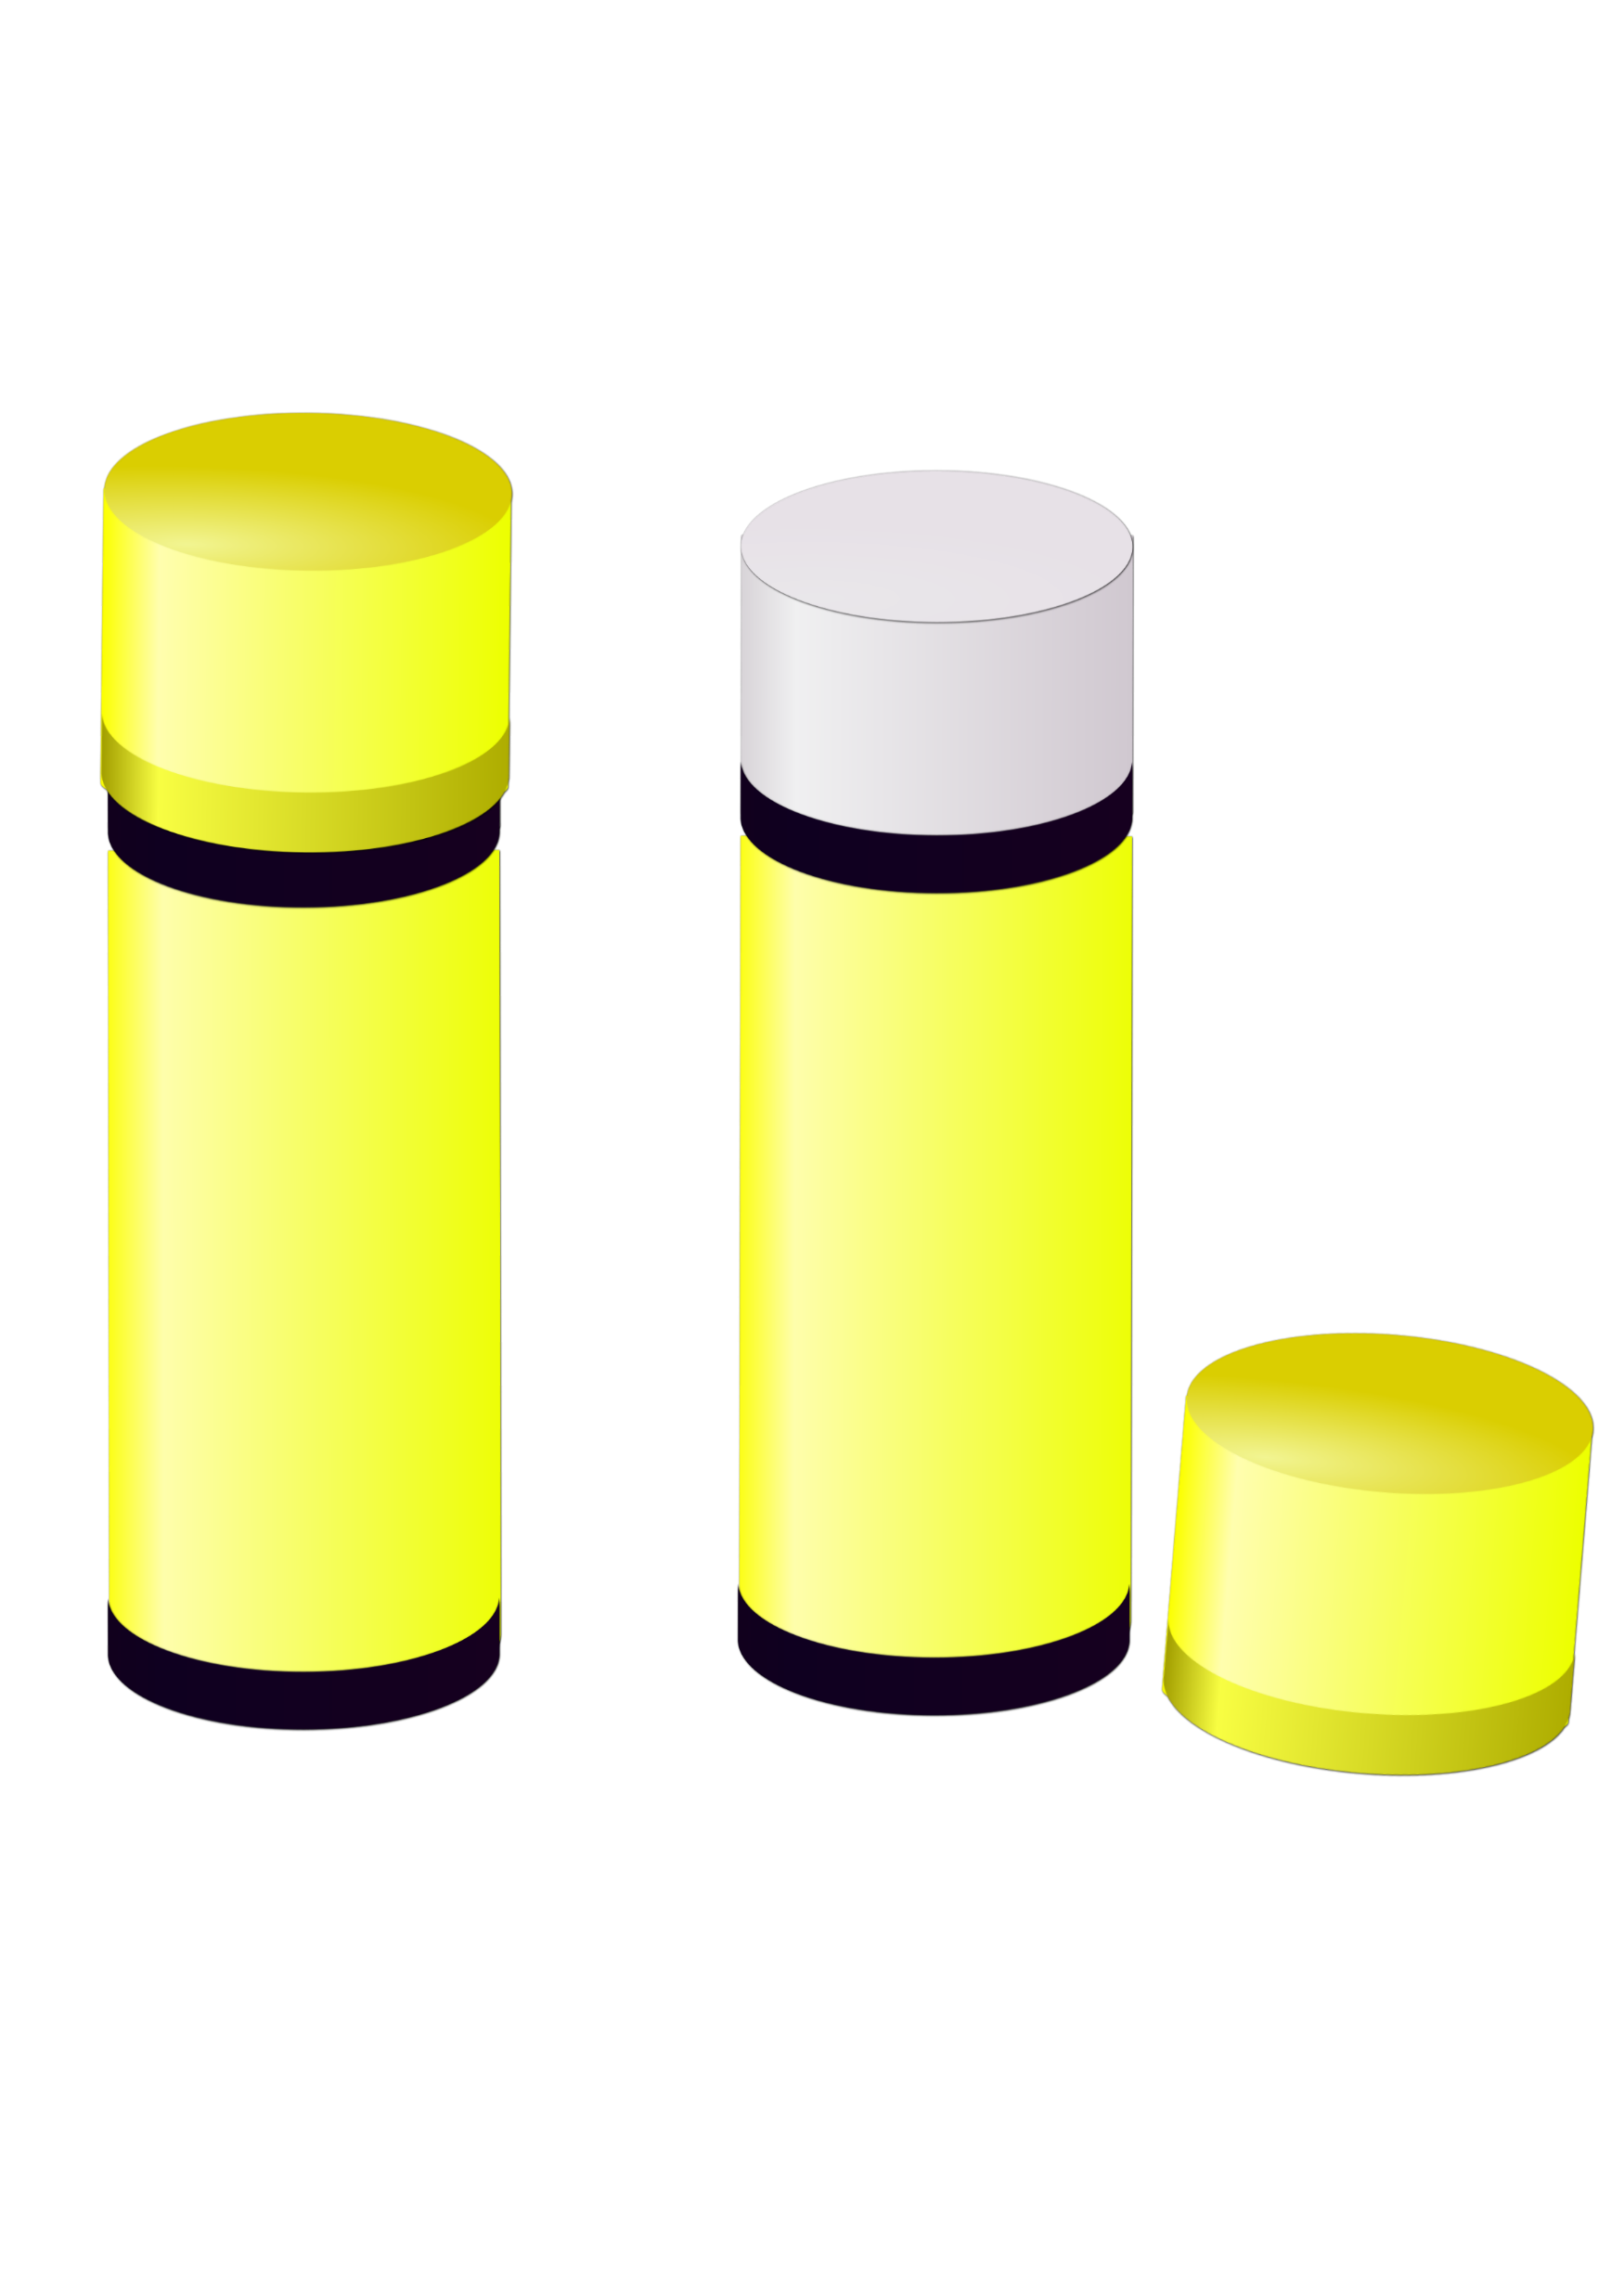
وزعت معلمة التربية الفنية 15 علبة صمغ على طالباتها ، وبقي معها 4 علب أخرى . كم علبة كانت مع المعلمة قبل التوزيع ؟
كيف سأحل المسألة ؟
أحل عكسياً
ما معطيات في المسألة ؟ أضع خطاً تحتها.
ما المطلوب في المسألة ؟ أحوطه .
أخطط
أفهم
أحل باتجاه عكسي .
1- نبدأ بالباقي مع المعلمة .
2- أجمع علب الصمغ التي وزعتها.
كان مع المعلمة 19 علبة
أحل
19
=
15
+
4
صمغ
صمغ
أعود و أتحقق . هل إجابتي معقولة؟
نعم
أتحقق

Slide 10


الواجب في منصة

